Slide 1
الفصل
الهندسة:الزوايا والمضلعات
٩
الفصل التاسع: الهندسة:الزوايا والمضلعات
٩-٣ المثلثات
صفحة ٨٦

Slide 2











أدوات
ماذا تعلمت
ماذا أريد أن أعرف
ماذا أعرف
جدول التعلم
نشاط
التركيز | فكرة الدرس | مفهوم | التدريس | استعد | أمثلة | التدريب | تأكد | مهارات عليا | التقويم | تقويم ختامي | الواجب

Slide 3
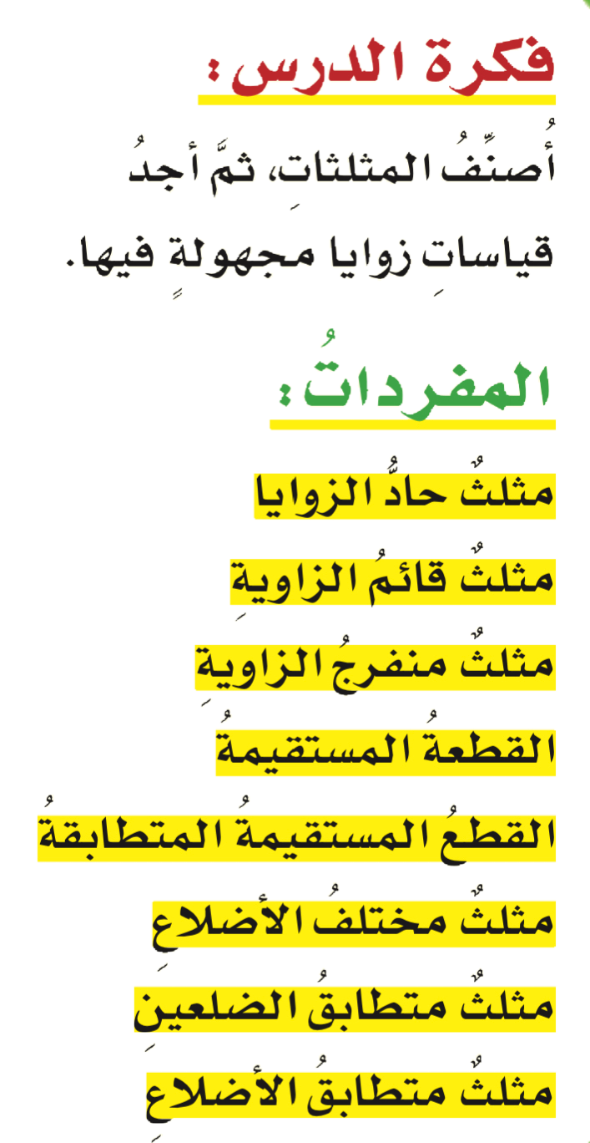
فكرة الدرس
أدوات
المفردات
نشاط
التركيز | فكرة الدرس | المفردات | التدريس | استعد | أمثلة | التدريب | تأكد | مهارات عليا | التقويم | تقويم ختامي | الواجب

Slide 4
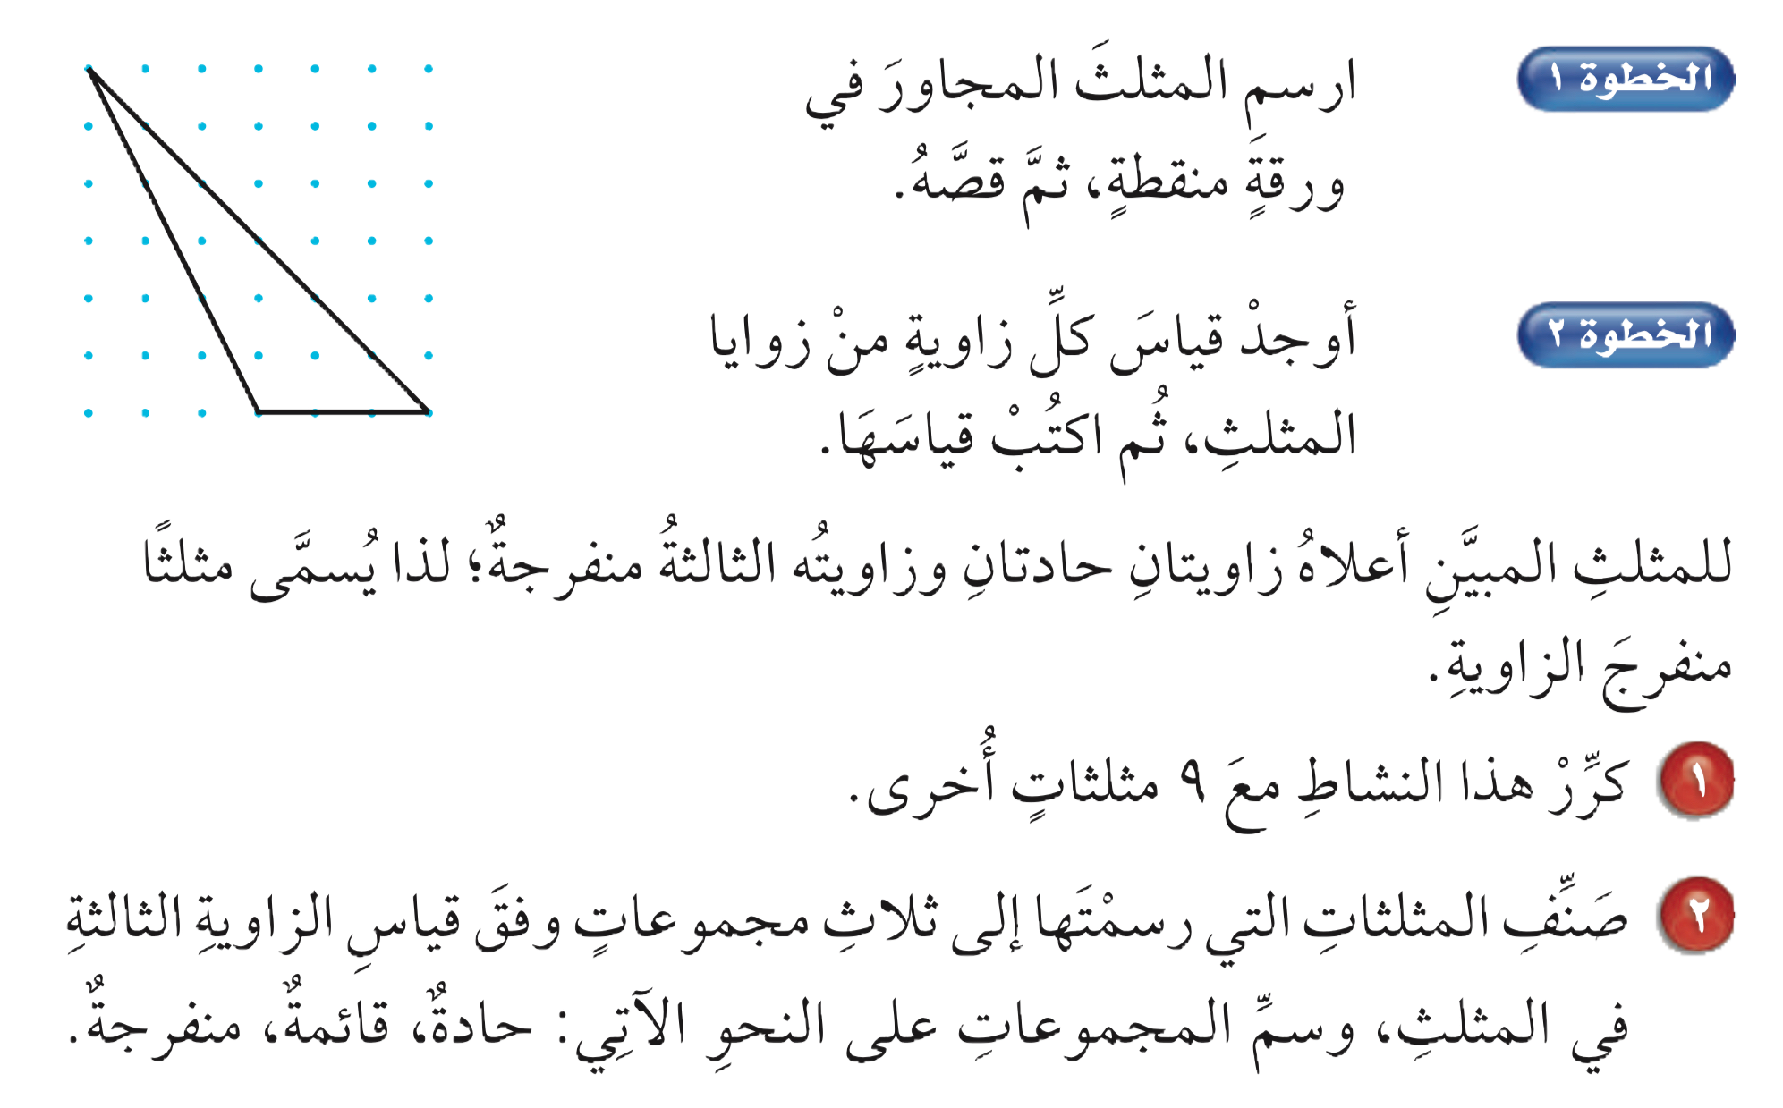
نشاط
أدوات
نشاط
التركيز | فكرة الدرس | مفهوم | التدريس | استعد | أمثلة | التدريب | تأكد | مهارات عليا | التقويم | تقويم ختامي | الواجب

Slide 5
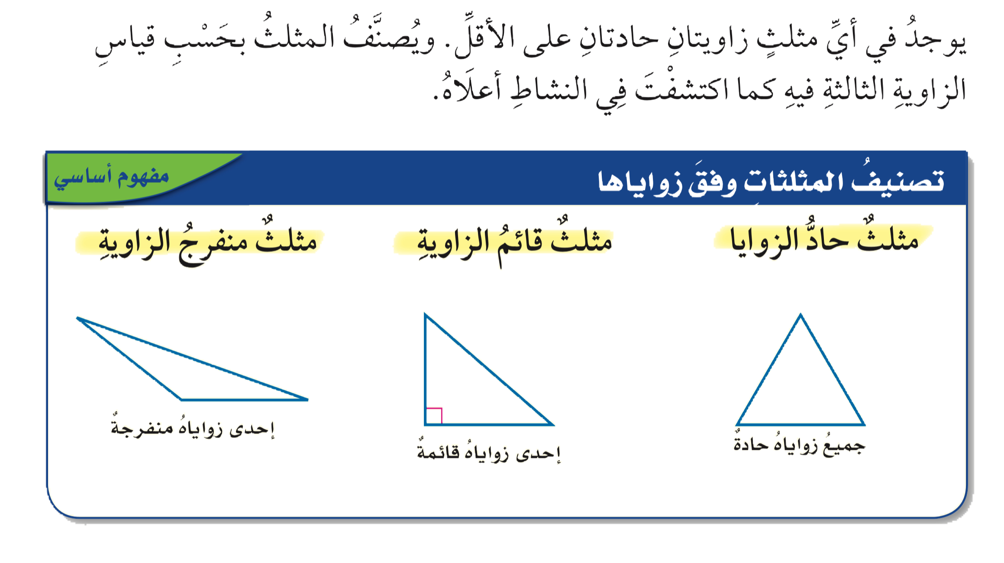
مفردات
أدوات
نشاط
التركيز | فكرة الدرس | مفهوم | التدريس | استعد | أمثلة | التدريب | تأكد | مهارات عليا | التقويم | تقويم ختامي | الواجب

Slide 6
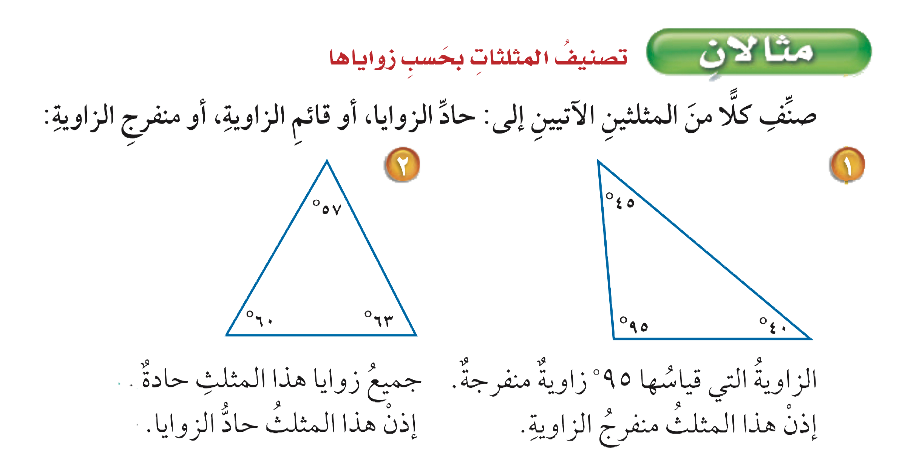
مثالان
أدوات
تحقق من فهمك
نشاط
التركيز | فكرة الدرس | مفهوم | التدريس | استعد | أمثلة | التدريب | تأكد | مهارات عليا | التقويم | تقويم ختامي | الواجب

Slide 7
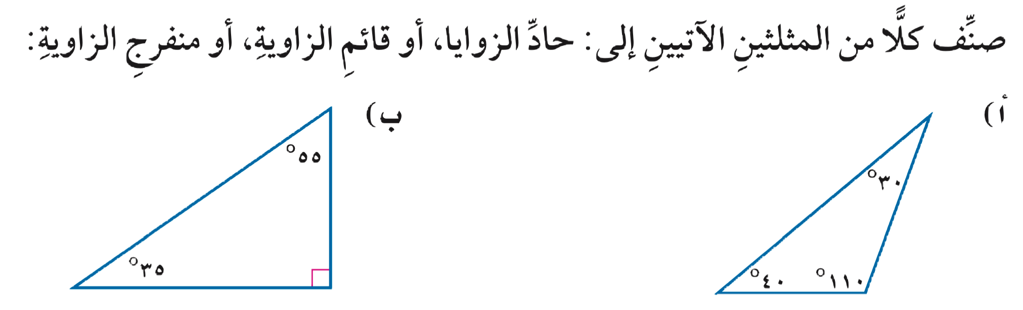

تحقق من فهمك
أدوات
الحل
نشاط
التركيز | فكرة الدرس | مفهوم | التدريس | استعد | أمثلة | التدريب | تأكد | مهارات عليا | التقويم | تقويم ختامي | الواجب

Slide 8
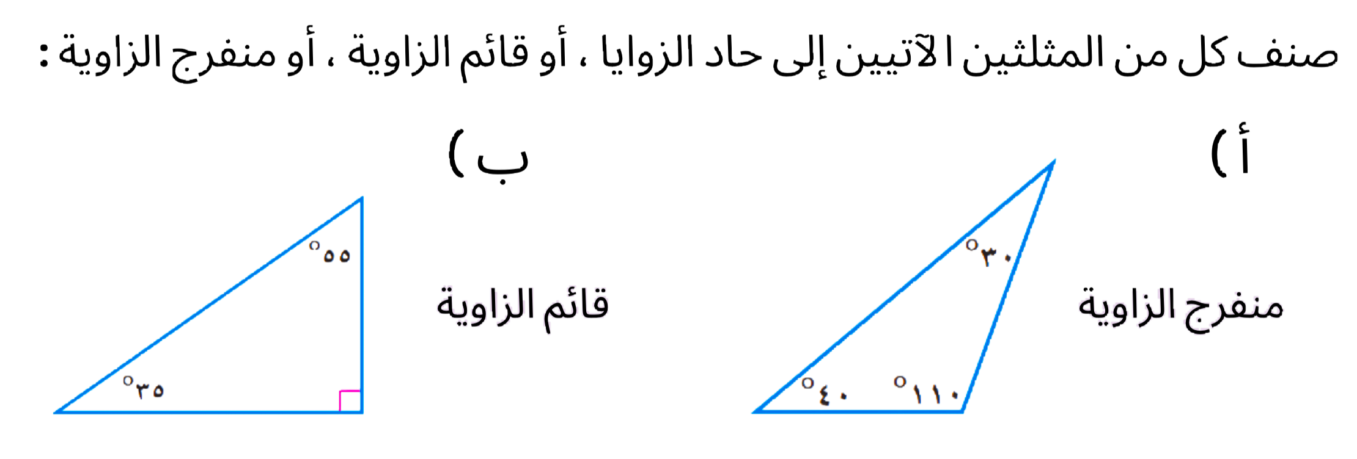
تحقق من فهمك
أدوات
نشاط
التركيز | فكرة الدرس | مفهوم | التدريس | استعد | أمثلة | التدريب | تأكد | مهارات عليا | التقويم | تقويم ختامي | الواجب

Slide 9
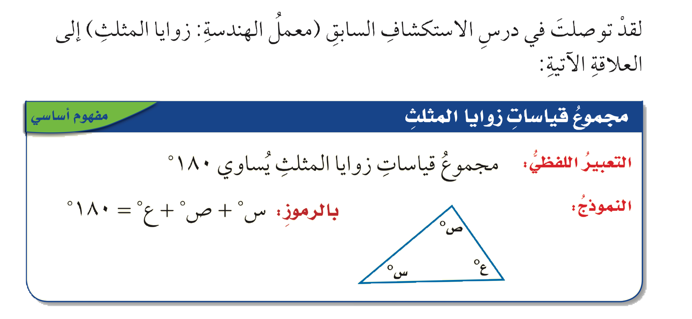
مفردات
أدوات
نشاط
التركيز | فكرة الدرس | مفهوم | التدريس | استعد | أمثلة | التدريب | تأكد | مهارات عليا | التقويم | تقويم ختامي | الواجب

Slide 10
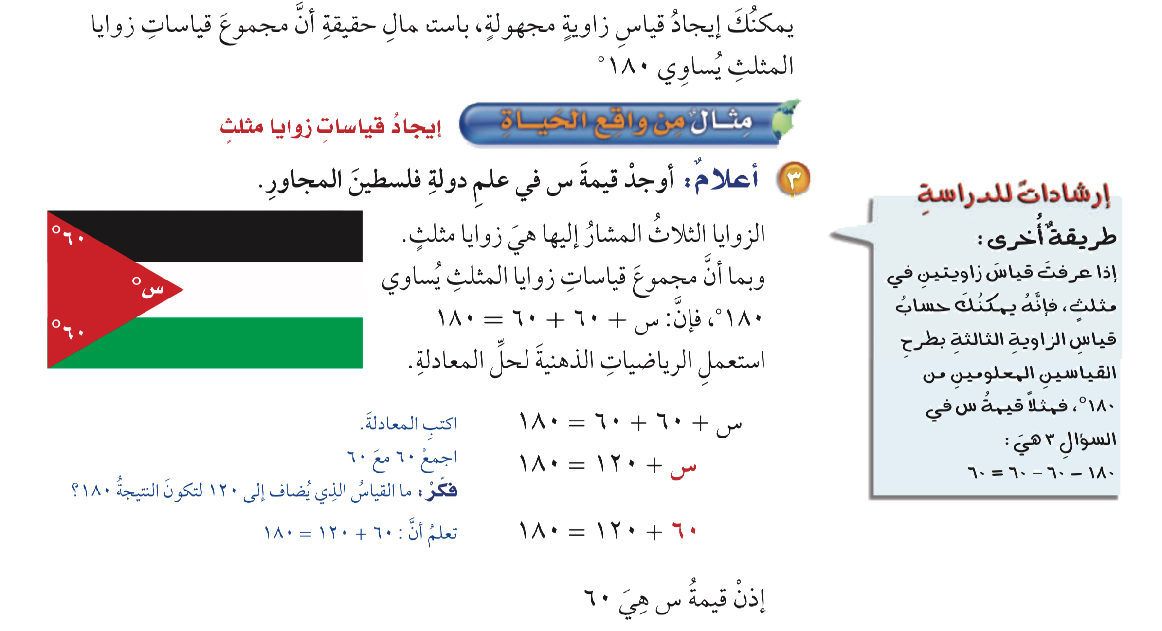
مثال من واقع الحياة
أدوات
تحقق من فهمك
نشاط
التركيز | فكرة الدرس | مفهوم | التدريس | استعد | أمثلة | التدريب | تأكد | مهارات عليا | التقويم | تقويم ختامي | الواجب

Slide 11
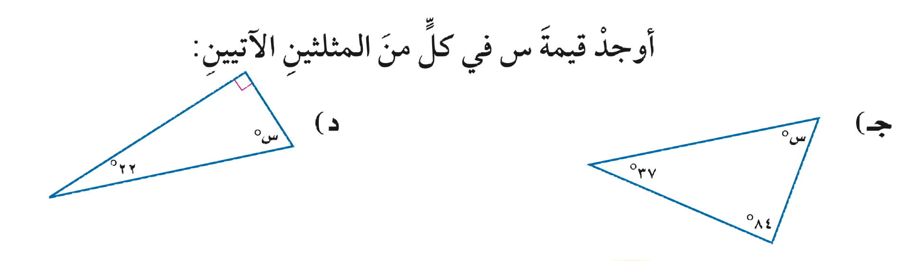
تحقق من فهمك
أدوات
الحل
نشاط
التركيز | فكرة الدرس | مفهوم | التدريس | استعد | أمثلة | التدريب | تأكد | مهارات عليا | التقويم | تقويم ختامي | الواجب

Slide 12
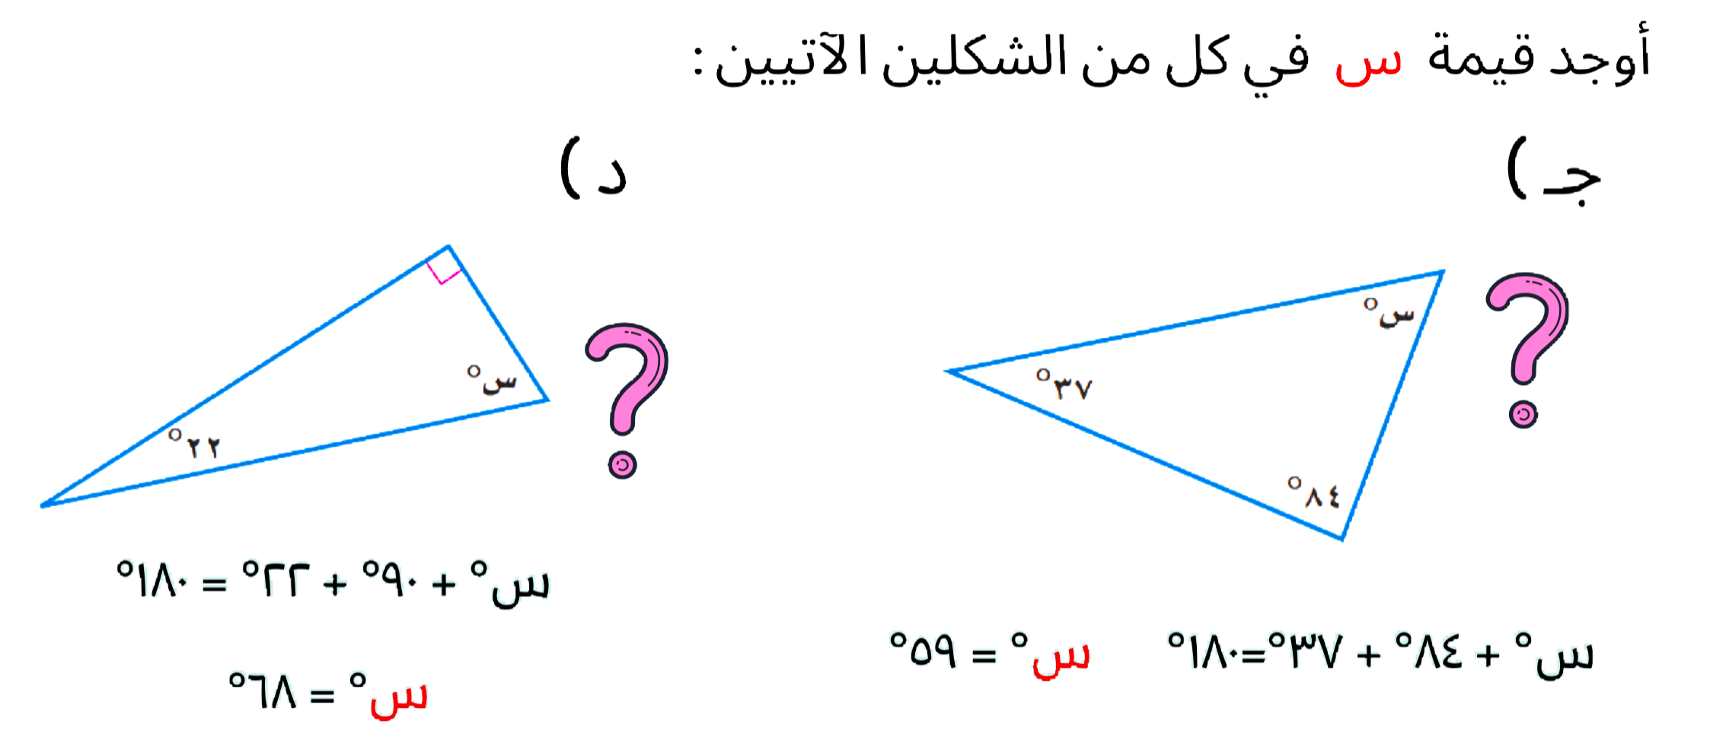
تحقق من فهمك
أدوات
نشاط
التركيز | فكرة الدرس | مفهوم | التدريس | استعد | أمثلة | التدريب | تأكد | مهارات عليا | التقويم | تقويم ختامي | الواجب

Slide 13
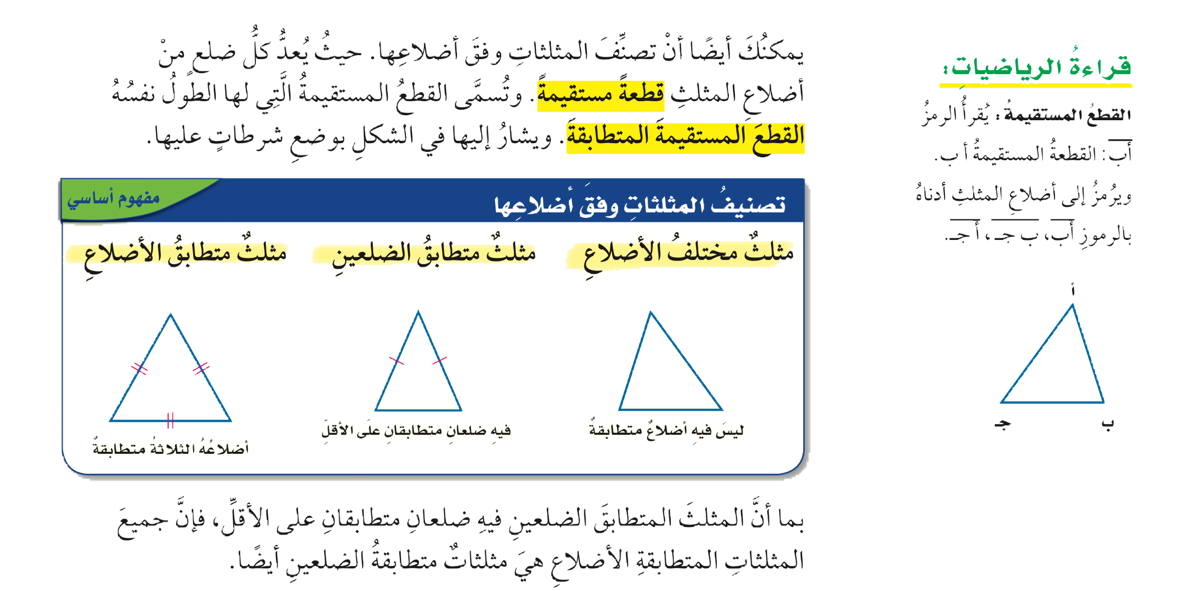
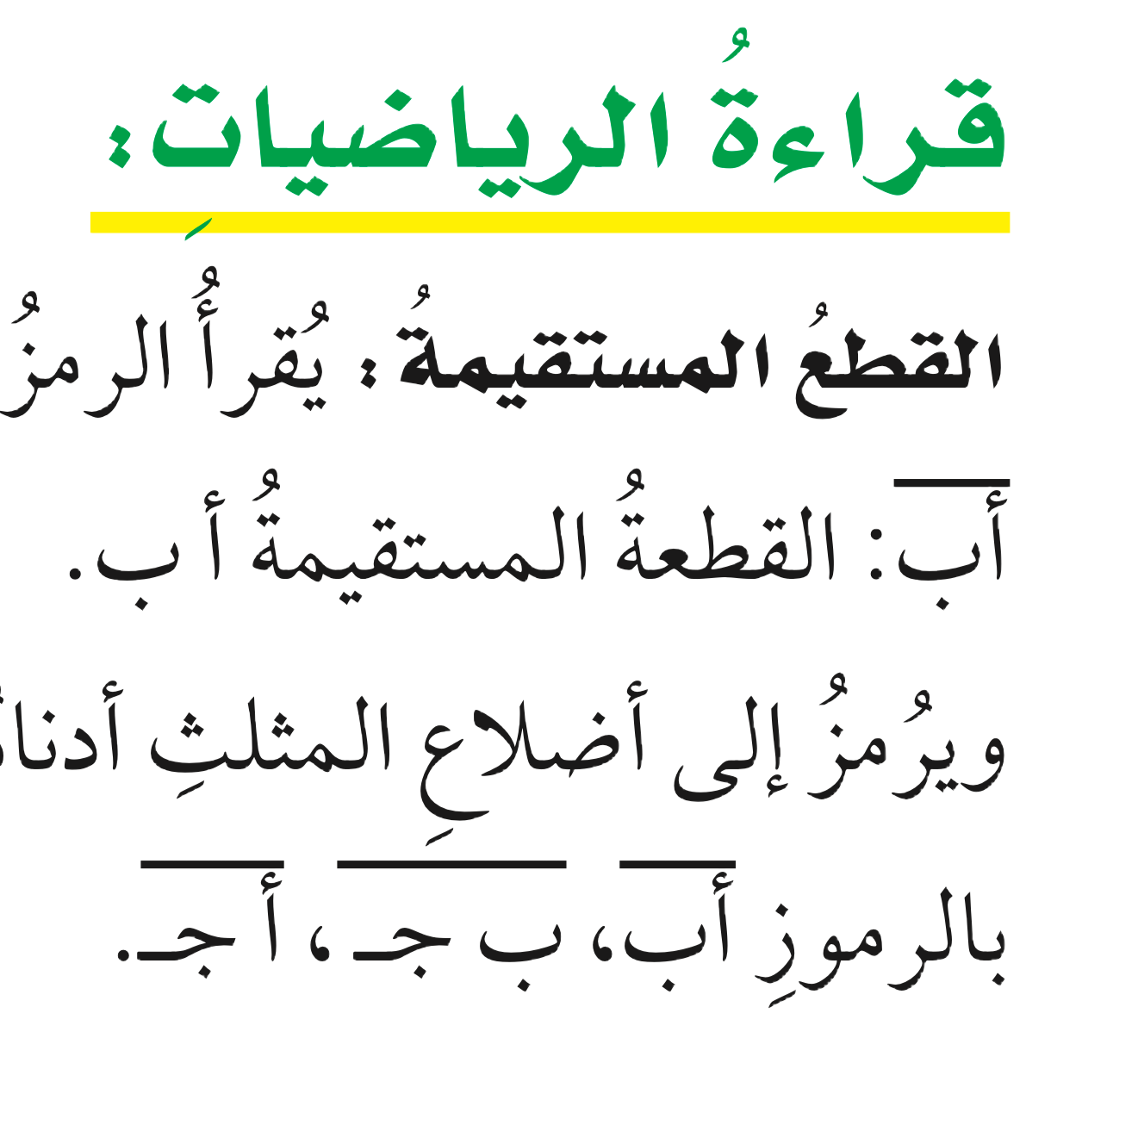
مفردات
أدوات
نشاط
التركيز | فكرة الدرس | مفهوم | التدريس | استعد | أمثلة | التدريب | تأكد | مهارات عليا | التقويم | تقويم ختامي | الواجب

Slide 14
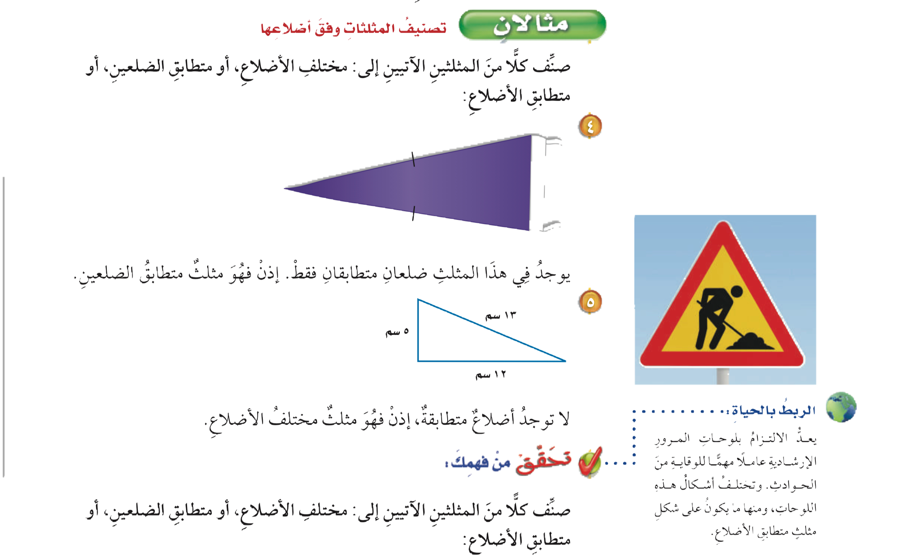
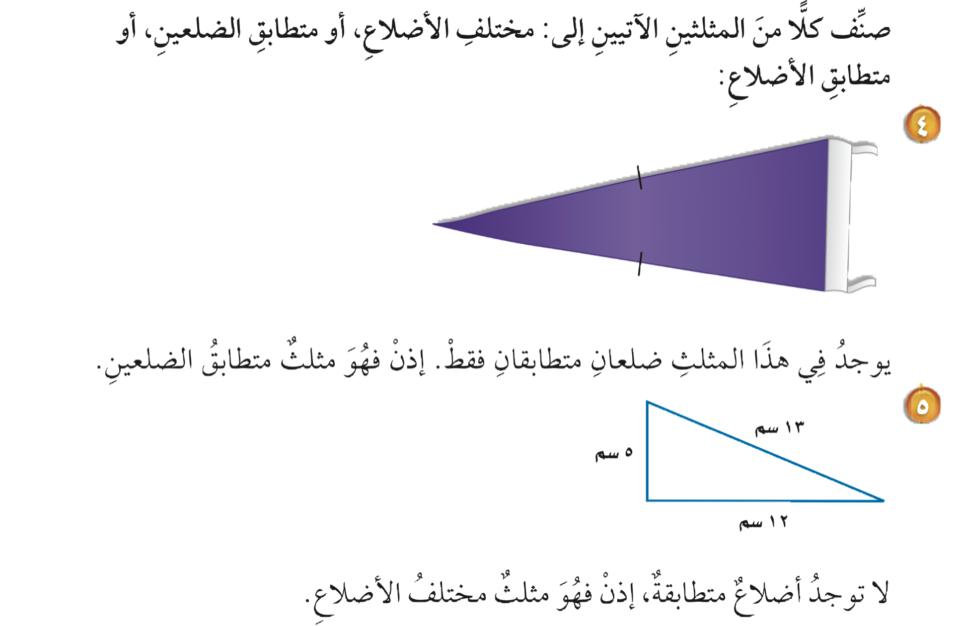
مثالان
أدوات
تحقق من فهمك
نشاط
التركيز | فكرة الدرس | مفهوم | التدريس | استعد | أمثلة | التدريب | تأكد | مهارات عليا | التقويم | تقويم ختامي | الواجب

Slide 15

تحقق من فهمك
أدوات
الحل
نشاط
التركيز | فكرة الدرس | مفهوم | التدريس | استعد | أمثلة | التدريب | تأكد | مهارات عليا | التقويم | تقويم ختامي | الواجب

Slide 16
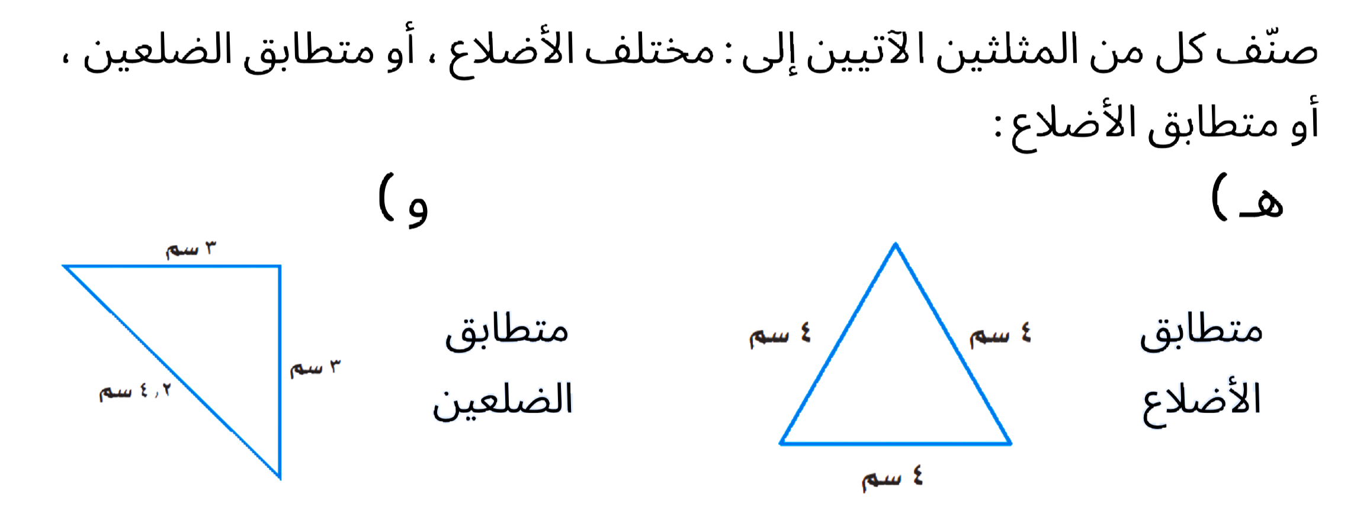
تحقق من فهمك
أدوات
نشاط
التركيز | فكرة الدرس | مفهوم | التدريس | استعد | أمثلة | التدريب | تأكد | مهارات عليا | التقويم | تقويم ختامي | الواجب

Slide 17
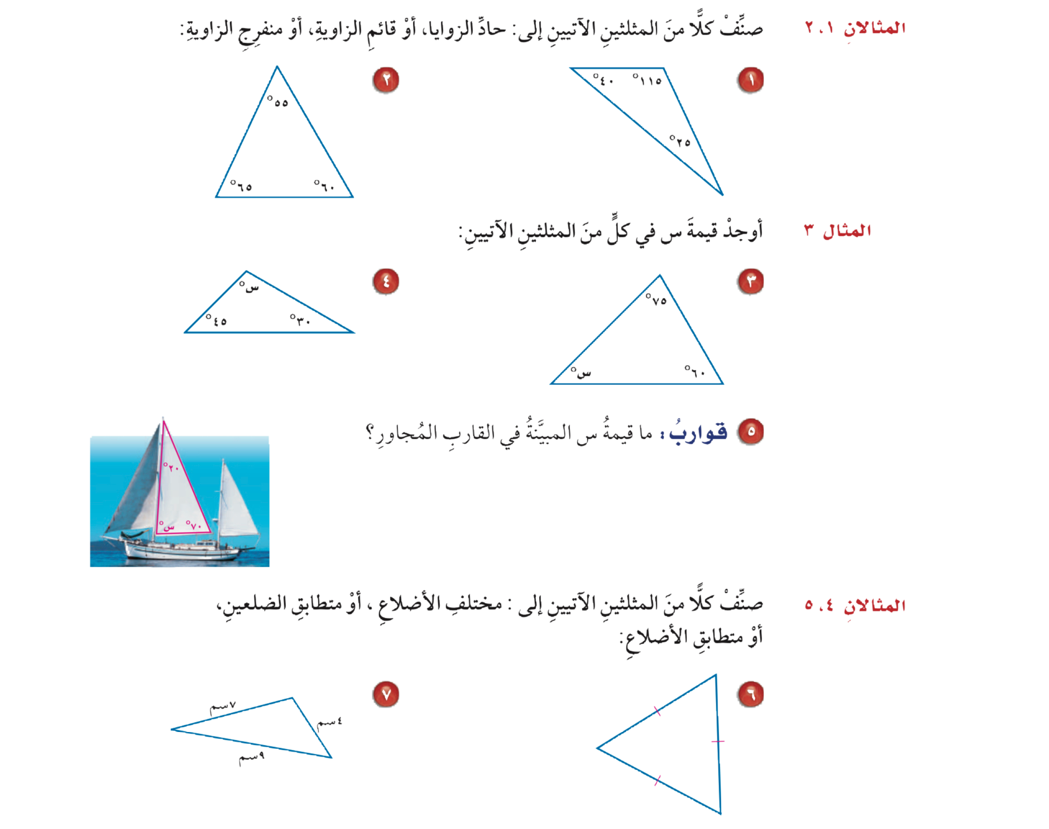
تـــــأكد
أدوات
الحل
نشاط
التركيز | فكرة الدرس | مفهوم | التدريس | استعد | أمثلة | التدريب | تأكد | مهارات عليا | التقويم | تقويم ختامي | الواجب

Slide 18
تـــــأكد
أدوات
حاد الزاوية
منفرج الزاوية
نشاط
التركيز | فكرة الدرس | مفهوم | التدريس | استعد | أمثلة | التدريب | تأكد | مهارات عليا | التقويم | تقويم ختامي | الواجب

Slide 19
تـــــأكد
أدوات
الحل
نشاط
التركيز | فكرة الدرس | مفهوم | التدريس | استعد | أمثلة | التدريب | تأكد | مهارات عليا | التقويم | تقويم ختامي | الواجب

Slide 20
تـــــأكد
أدوات
س= ١٠٥°
س= ٤٥°
نشاط
التركيز | فكرة الدرس | مفهوم | التدريس | استعد | أمثلة | التدريب | تأكد | مهارات عليا | التقويم | تقويم ختامي | الواجب

Slide 21
تـــــأكد
أدوات
الحل
نشاط
التركيز | فكرة الدرس | مفهوم | التدريس | استعد | أمثلة | التدريب | تأكد | مهارات عليا | التقويم | تقويم ختامي | الواجب

Slide 22
تـــــأكد
أدوات
س= ٩٠°
نشاط
التركيز | فكرة الدرس | مفهوم | التدريس | استعد | أمثلة | التدريب | تأكد | مهارات عليا | التقويم | تقويم ختامي | الواجب

Slide 23
تـــــأكد
أدوات
الحل
نشاط
التركيز | فكرة الدرس | مفهوم | التدريس | استعد | أمثلة | التدريب | تأكد | مهارات عليا | التقويم | تقويم ختامي | الواجب

Slide 24
تـــــأكد
أدوات
مختلف الأضلاع
متطابق الأضلاع
نشاط
التركيز | فكرة الدرس | مفهوم | التدريس | استعد | أمثلة | التدريب | تأكد | مهارات عليا | التقويم | تقويم ختامي | الواجب

Slide 25
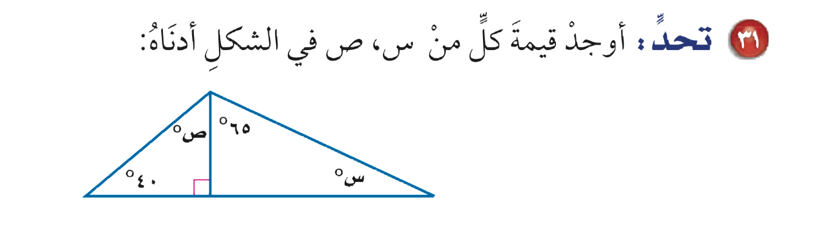
مسائل مهارات عليا
أدوات
الحل
نشاط
التركيز | فكرة الدرس | مفهوم | التدريس | استعد | أمثلة | التدريب | تأكد | مهارات عليا | التقويم | تقويم ختامي | الواجب

Slide 26
مسائل مهارات عليا
أدوات
س= ٢٥°
ص= ٥٠°
نشاط
التركيز | فكرة الدرس | مفهوم | التدريس | استعد | أمثلة | التدريب | تأكد | مهارات عليا | التقويم | تقويم ختامي | الواجب

Slide 27
أدوات
ماذا تعلمت
ماذا أريد أن أعرف
ماذا أعرف
جدول التعلم
نشاط
التركيز | فكرة الدرس | مفهوم | التدريس | استعد | أمثلة | التدريب | تأكد | مهارات عليا | التقويم | تقويم ختامي | الواجب

Slide 28

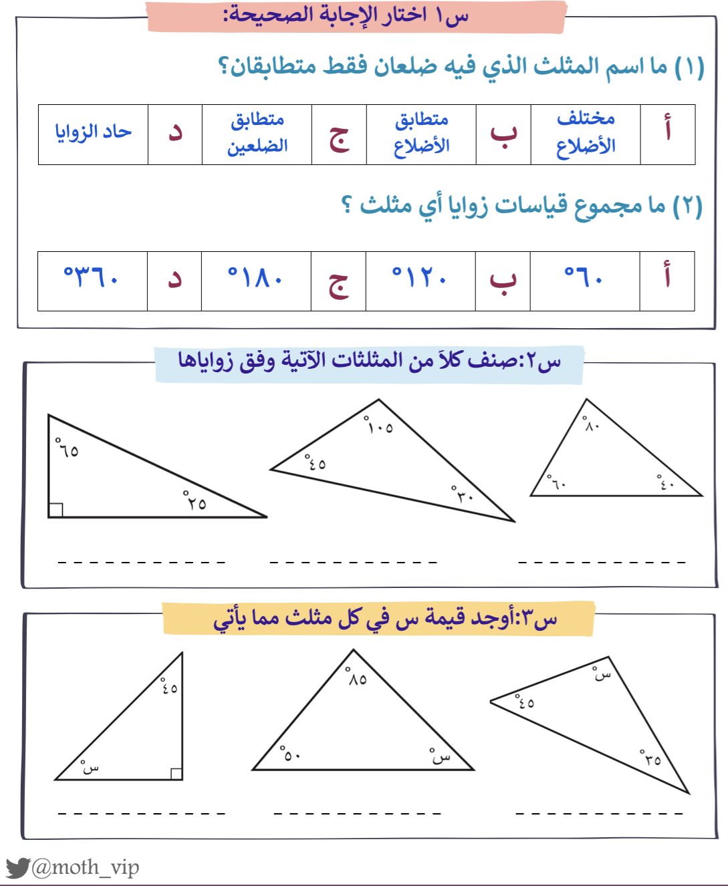

تقويم
ختامي
التركيز | فكرة الدرس | مفهوم | التدريس | استعد | أمثلة | التدريب | تأكد | مهارات عليا | التقويم | تقويم ختامي | الواجب

Slide 29
الواجب
سؤال
من ٨ إلى ٢١
صفحة
٨٩-٩٠
ختاماً
إن لم تُقدّم وقتك الثمين وجُهدك وتعبك لأجل هدف عظيم تسعى له فلن تصل إليه.
التركيز | فكرة الدرس | مفهوم | التدريس | استعد | أمثلة | التدريب | تأكد | مهارات عليا | التقويم | تقويم ختامي | الواجب

